Slide 1
¿Cuántos Años Tienes? ¿ Cuál Es Tu Teléfono?

Slide 2
What will we do today???
Learn how to ask age questions
Learn how to tell your age.
Learn how to ask and answer phone numbers

Slide 3
¿Cuántos años tienes?
Hola, ¿Cuántos años tienes?
Tengo catorce años

Slide 4
¿Cuántos años tienes?
1) Hola, ¿Cuántos años tienes?
2) Tengo catorce años, ¿ y tú?
3)
Tengo quince años

Slide 5
Tienes / Tiene
What is the
difference
between
Tienes and Tiene??
¿Cuántos años tienes?
Tengo siete años
¿Cuántos años tiene tu papa?
(Él) tiene cuarenta años
¿Cuántos años tiene tu mamá?
(Ella) tiene treinta y seis años
Tienes = you
Tiene = he/she

Slide 6
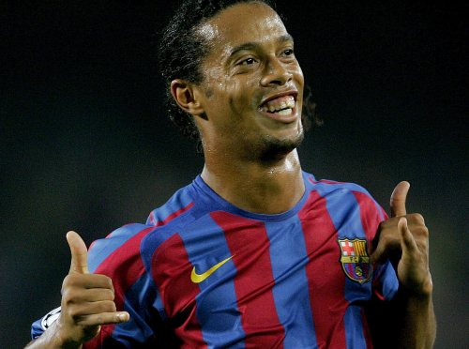
Tienes / Tiene/Tengo
Tienes (tú)
Tiene (él/ella/
usted)
Tengo (yo)

Slide 7
¿Cuántos años tienes? ¿Cuántos años tiene?
¿Cuántos años tienes?
(yo) tengo quince años
¿Cuántos años tiene él?
(él) tiene treinta y tres años
¿Cuántos años tiene ella?
(ella) tiene dieciséis años
¿Cuántos años tiene tu padre?
(él) tiene cuarenta años
Practica con tu compañero!!!

Slide 8
¿Cuál es tu teléfono?
¿Cuál es tu (número de) teléfono?
Mi telefono es dos, veintiséis, catorce, treinta y tres

